Slide 1
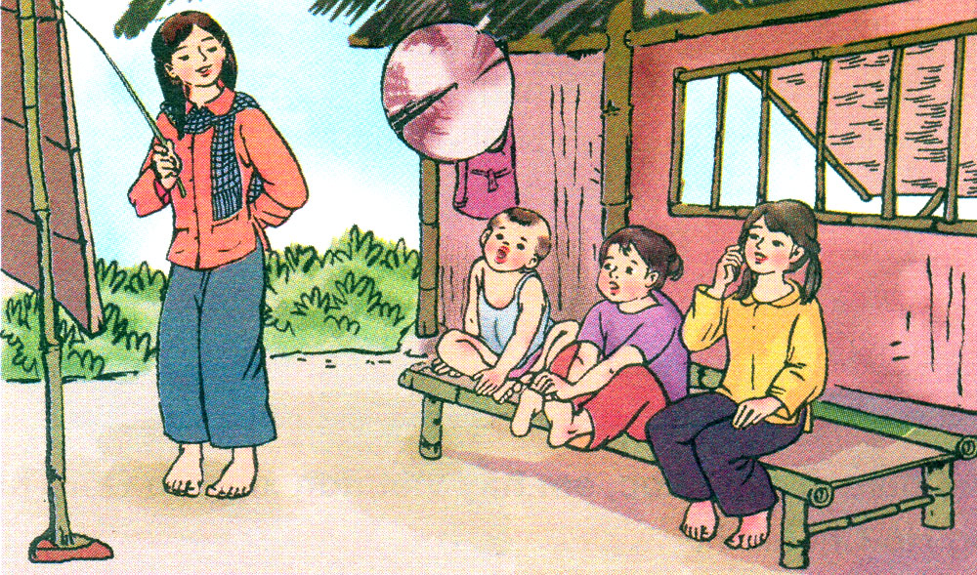
SGK/17
Tập đọc
Cô giáo tí hon
Theo Nguyễn Thi

Slide 2
Tập đọc
SGK/17
Cô giáo tí hon
Theo Nguyễn Thi
Luyện đọc
Tìm hiểu bài
Bắt chước,
khoan thai,
khúc khích,
Từ ngữ
ríu rít,
ngọng líu,
củ khoai
- Khoan thai
Bé kẹp lại tóc, thả ống quần
xuống,lấy cái nón của má đội lên đầu. Nó cố bắt chước dáng đi khoan thai của cô giáo khi cô
bước vào lớp. Mấy đứa nhỏ Làm
y hệt đám học trò, đứng cả dậy, khúc khích cười chào cô.
- Khúc khích
- Tỉnh khô
- Trâm bầu
- Núng nính
Bài văn tả trò chơi
lớp học rất ngộ nghĩnh
của mấy chị em Bé.

Slide 3
Tập đọc
Cô giáo tí hon
SGK/17
Tìm hiểu bài:
Theo Nguyễn Thi
+ Các bạn nhỏ trong bài chơi trò gì?
- Chơi trò chơi lớp học, Bé đóng vai cô giáo, các em
của Bé đóng vai học trò.
+ Những cử chỉ của “cô giáo” Bé làm em thích thú?
-Thích cử chỉ của bé ra vẻ người lớn: kẹp lại tóc,
thả ống quần xuống, lấy nón của má đội lên đầu, bắt
chước dáng đi khoan thai của cô giáo.

Slide 4
Tập đọc
SGK/17
Cô giáo tí hon
Tìm hiểu bài:
Theo Nguyễn Thi
+Tìm những hình ảnh ngộ nghĩnh, đáng yêu của
đám học trò?
- Thằng Hiển ngọng líu, cái Anh hai má núng nính ngồi
gọn tròn như củ khoai, bao giờ cũng giành phần đọc
xong trước, cái Thanh mở to mắt nhìn bảng, vừa đọc,
vừa mân mê mớ tóc mai.

Slide 5
Khoan thai

Slide 6
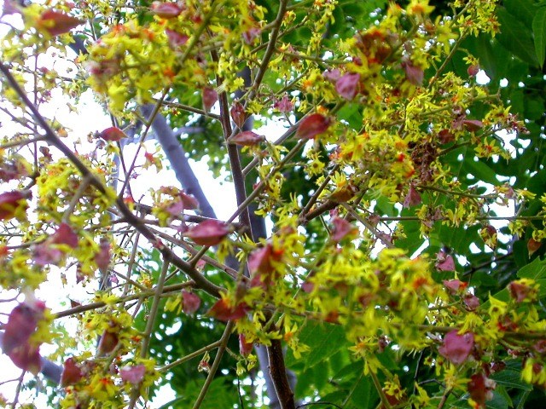
Cây trâm bầu

Slide 7
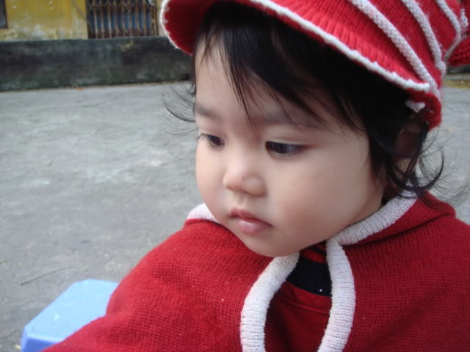
Núng nính

Slide 8
Tập đọc
SGK/17
Cô giáo tí hon

